Slide 1
Universidad Fidélitas
. Proyecto programación básica
Jonathan Abarca Fallas, Cristofer Sandi Concepción y Mariam Mora Álvarez.

Slide 2
avisApp: Una herramienta de gestión de tareas
Registro de Tareas
Marcado de Completados
Funcionalidades Avanzadas
avisApp permite al usuario agregar, ver y administrar diversas tareas y recordatorios de manera sencilla y efectiva.
Los usuarios pueden marcar las tareas como completadas, lo que facilita el seguimiento y la organización.
Además, la aplicación ofrece la posibilidad de editar, borrar, guardar y cargar las tareas, así como ver estadísticas sobre el progreso.

Slide 3
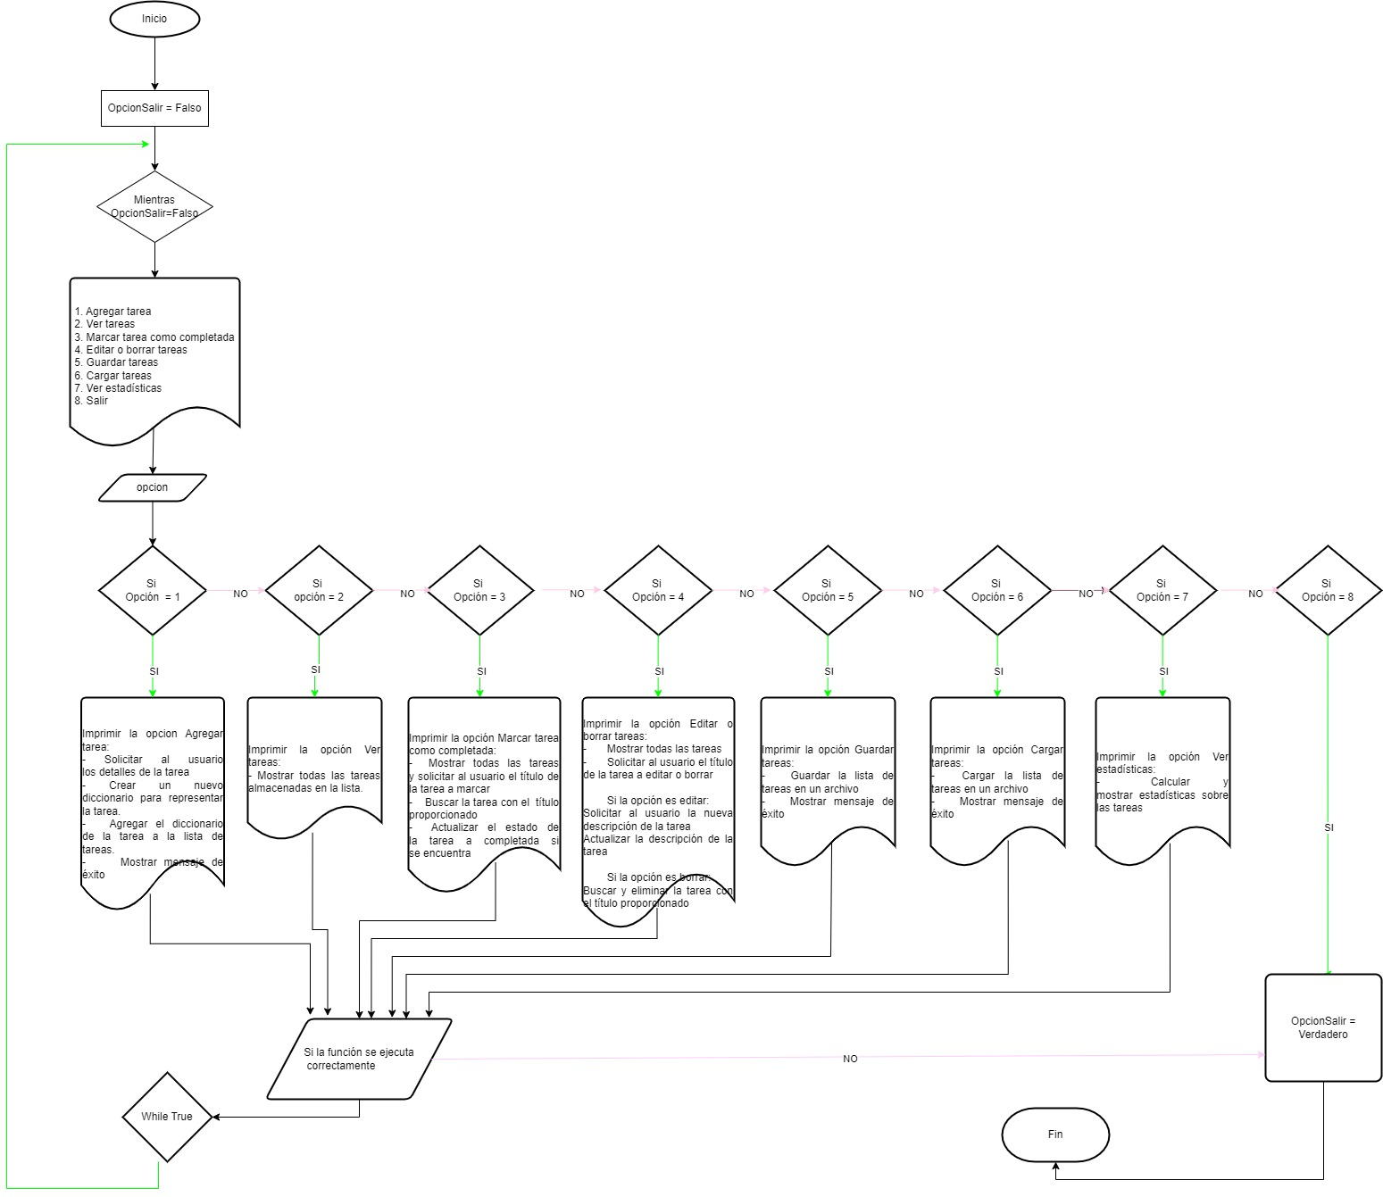
Diagrama de flujo

Slide 4
Detrás del código de avisApp
Estructura Modular
Persistencia de Datos
Interacción Intuitiva
El código de avisApp está diseñado de manera modular, lo que facilita su mantenimiento y extensión en el futuro.
La aplicación utiliza un archivo JSON para almacenar la información de las tareas de forma persistente, asegurando la integridad de los datos.
Los usuarios pueden interactuar con avisApp a través de un menú de opciones sencillo y fácil de usar.

Slide 5
Codigo
variable #mostrar menu
import json
#mostrar menu
def mostrar_menu():
print("Menu de Tareas:")
print("1. Agregar tarea")
print("2. Ver tareas")
print("3. Marcar tarea como completada")
print("4. Editar o borrar tareas")
print("5. Guardar tareas")
print("6. Cargar tareas")
print("7. Ver estadísticas")
print("8. Salir")

Slide 6
Variable #agregar tareas
#agregar tareas
def agregar_tarea(tareas):
titulo = input("Ingrese el título de la nueva tarea: ")
descripcion = input("Ingrese la descripción de la nueva tarea: ")
fecha = input("Ingrese la fecha de la tarea (formato: dd/mm/yyyy): ")
while not validar_formato_fecha(fecha):
print("Formato de fecha incorrecto. Por favor, ingrese la fecha en formato dd/mm/yyyy.")
fecha = input("Ingrese la fecha de la tarea (formato: dd/mm/yyyy): ")
costo = float(input("Ingrese el costo de la tarea: "))
completada = False
nueva_tarea = {
"titulo": titulo,
"descripcion": descripcion,
"fecha": fecha,
"costo": costo,
"completada": completada
}
tareas.append(nueva_tarea)
print("Tarea agregada con éxito.")

Slide 7
#validar fecha
def validar_formato_fecha(fecha):
try:
dia, mes, anio = fecha.split("/")
if len(anio) == 4 and len(mes) == 2 and len(dia) == 2:
int(dia)
int(mes)
int(anio)
return True
else:
return False
except ValueError:
return False

Slide 8
#ver tareas
def ver_tareas(tareas):
if not tareas:
print("Todavía no hay tareas agregadas.")
else:
print("Tareas:")
for i, tarea in enumerate(tareas, 1):
estado = "Completada" if tarea["completada"] else "Pendiente"
print(f"{i}.")
print(f" Título: {tarea['titulo']}")
print(f" Descripción: {tarea['descripcion']}")
print(f" Fecha: {tarea['fecha']}")
print(f" Costo: ${tarea['costo']}")
print(f" Estado: {estado}")

Slide 9
#marcar tarea completada
def marcar_completada(tareas):
if not tareas:
print("Todavía no hay tareas para marcar como completadas.")
return
ver_tareas(tareas)
tarea_desc = input("Ingrese el título de la tarea completada: ")
for tarea in tareas:
if tarea["titulo"] == tarea_desc:
tarea["completada"] = True
print("Tarea marcada como completada.")
return
print("No se encontró la tarea especificada.")

Slide 10
#guardar tarea
def guardar_tareas(tareas):
with open('tareas.json', 'w') as file:
json.dump(tareas, file)
print("Tareas guardadas con éxito.")

Slide 11
#abrir tarea
def cargar_tareas():
try:
with open('tareas.json', 'r') as file:
return json.load(file)
except FileNotFoundError:
print("No se encontró el archivo de tareas.")
return []
except json.decoder.JSONDecodeError:
print("El archivo de tareas está vacío o no es válido.")
return []

Slide 12
#editar tarrea
def editar_tarea(tareas):
if not tareas:
print("Todavía no hay tareas agregadas.")
return []
ver_tareas(tareas)
tarea_desc = input("Ingrese el título de la tarea que desea editar: ")
for tarea in tareas:
if tarea["titulo"] == tarea_desc:
nueva_descripcion = input("Ingrese la nueva descripción de la tarea: ")
tarea["descripcion"] = nueva_descripcion
print("Tarea editada con éxito.")
return
print("No se encontró la tarea especificada.")

Slide 13
#borrar tarea
def borrar_tarea(tareas):
if not tareas:
print("Todavía no hay tareas agregadas.")
return []
ver_tareas(tareas)
tarea_desc = input("Ingrese el título de la tarea que desea borrar: ")
for tarea in tareas:
if tarea["titulo"] == tarea_desc:
tareas.remove(tarea)
print("Tarea borrada con éxito.")
return tareas
print("No se encontró la tarea especificada.")
return tareas

Slide 14
#ver estadisticas
def ver_estadisticas(tareas):
total_tareas = len(tareas)
total_completadas = sum(1 for tarea in tareas if tarea["completada"])
total_pendientes = total_tareas - total_completadas
costo_pendientes = sum(tarea["costo"] for tarea in tareas if not tarea["completada"])
costo_completadas = sum(tarea["costo"] for tarea in tareas if tarea["completada"])
costo_total = costo_pendientes + costo_completadas
print("Estadísticas:")
print(f"Número total de tareas: {total_tareas}")
print(f"Número total de tareas pendientes: {total_pendientes}")
print(f"Número total de tareas completadas: {total_completadas}")
print(f"Total de costo de tareas pendientes: ${costo_pendientes}")
print(f"Total de costo de tareas completadas: ${costo_completadas}")
print(f"Total de costo de tareas (pendientes y completadas): ${costo_total}")

Slide 15
#cargar tareas
def main():
tareas = cargar_tareas()
while True:
mostrar_menu()
opcion = input("Ingrese el número de la opción: ")
if opcion == "1":
agregar_tarea(tareas)
elif opcion == "2":
ver_tareas(tareas)
elif opcion == "3":
marcar_completada(tareas)
elif opcion == "4":
print("Seleccione la operación:")
print("a. Editar tarea")
print("b. Borrar tarea")
operacion = input("Ingrese la letra de la operación que desea realizar: ")
if operacion == "a":
editar_tarea(tareas)
elif operacion == "b":
tareas = borrar_tarea(tareas)
else:
print("Operación inválida.")
elif opcion == "5":
guardar_tareas(tareas)
elif opcion == "6":
tareas = cargar_tareas()

Slide 16
elif opcion == "7":
ver_estadisticas(tareas)
elif opcion == "8":
print("Saliendo del programa...")
break
else:
print("Opción inválida. Por favor, ingrese un número del 1 al 8.")
if __name__ == "__main__":
main()

Slide 17
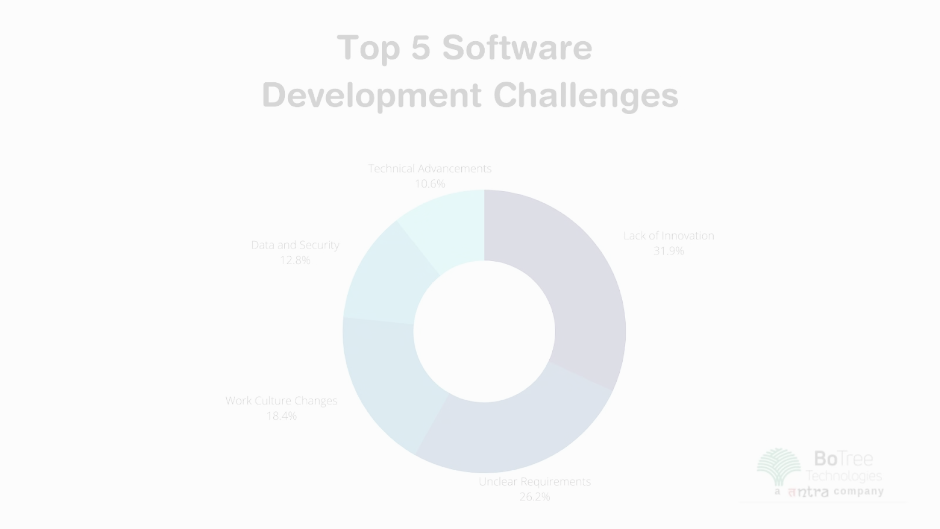
Desafíos y Aprendizajes
1
Desafíos
2
Aprendizajes
La caída del código, los errores de sintaxis y la falta de comunicación han sido algunos de los desafíos enfrentados por el equipo.
Sin embargo, este proyecto ha permitido a los estudiantes adquirir un mayor conocimiento y mejorar su trabajo en equipo.

Slide 18



Preparados para el Éxito
Trabajo en Equipo
Innovación
Perseverancia
El equipo ha fortalecido sus habilidades de colaboración y comunicación.
La aplicación avisApp demuestra la capacidad creativa del grupo.
Los desafíos enfrentados han fortalecido la determinación del equipo.

